Slide 1
Ztráty v proudění
Prof. Václav Uruba

Slide 2
Definice ztrát
„užitečná“ energie
Energie hlavního proudu
„ztracená“ energie
Sekundární struktury
Disipace: teplo
Na stěně
Turbulence
Nevratný proces
Energie se PŘEMĚŇUJE!!!

Slide 3
Ztráty
Vnitřní aerodynamika (proudění v „kanálech“)
Pokles tlaku
Vnější aerodynamika (obtékání těles)
Deficit rychlosti - úplav

Slide 4
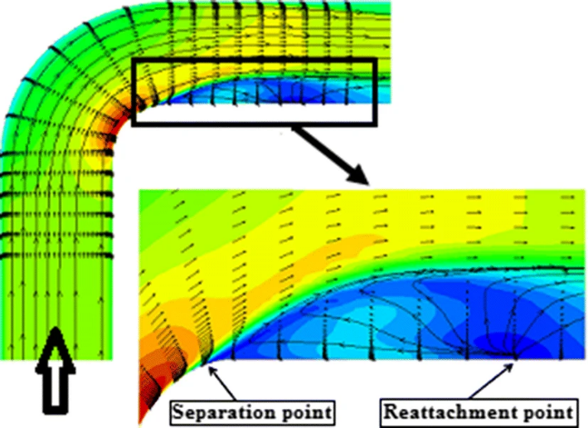
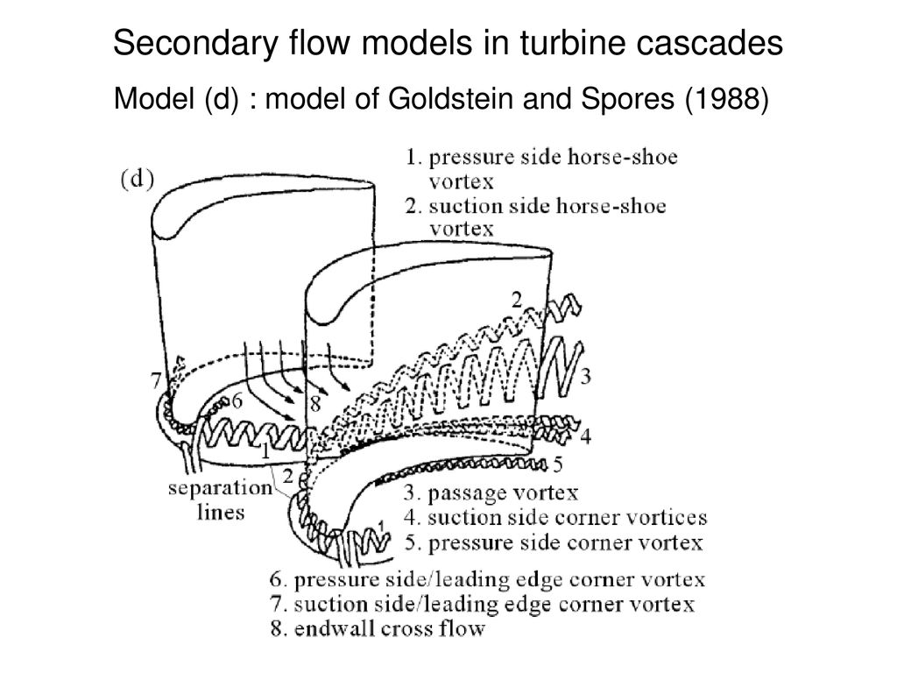
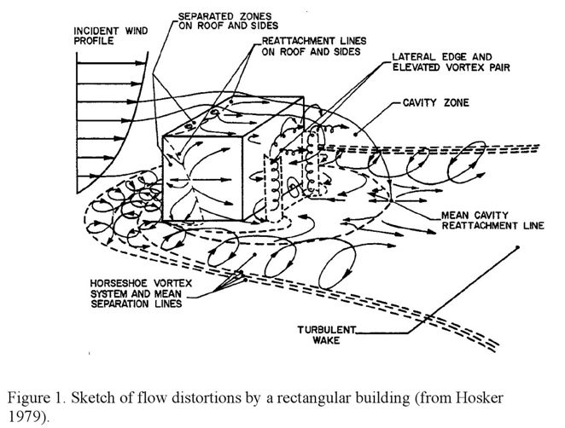
Ztráty – vnitřní aerodynamika
Sekundární proudění 1. druhu
Víry napříč proudem (odtržení, úplav)
Sekundární proudění 2. druhu
Víry orientované ve směru proudění (koutové)

Slide 5
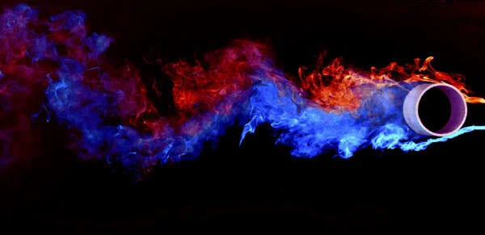
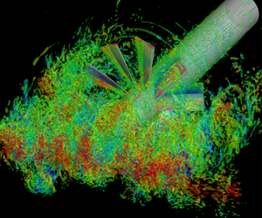
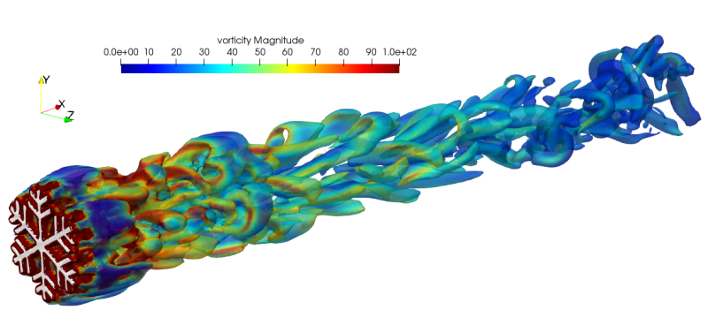
Ztráty – vnější aerodynamika
Úplavy: víry >> turbulence

